Slide 1





WEBSITE
KEDAI KOPI
ADY PUTRA SAMUDRA (230210097)

Slide 2


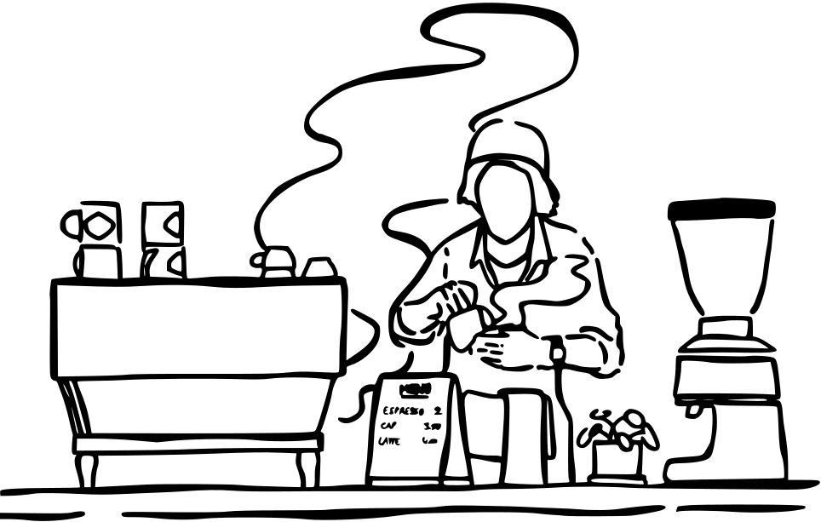

TUJUAN
Website Kopi Senja dibuat sebagai sarana digital untuk memperkuat kehadiran kedai kopi ini secara online dan mendukung kegiatan bisnis secara lebih modern dan efisien. Secara khusus, tujuan dari website ini adalah:
Meningkatkan Visibilitas Kedai Kopi
Dengan adanya website, Kopi Senja dapat ditemukan dengan mudah oleh calon pelanggan melalui pencarian di internet.
Memberikan Informasi Lengkap kepada Pelanggan
Website menyediakan informasi penting seperti:
Tentang kedai dan filosofi kopi yang disajikan
Daftar menu beserta harga
Kontak dan lokasi kedai melalui Google Maps
Formulir kontak untuk memudahkan komunikasi
Memperkuat Branding dan Identitas Visual
Website dirancang dengan estetika yang mencerminkan suasana hangat dan tenang, sesuai dengan nama dan konsep “Kopi Senja”.

Slide 3

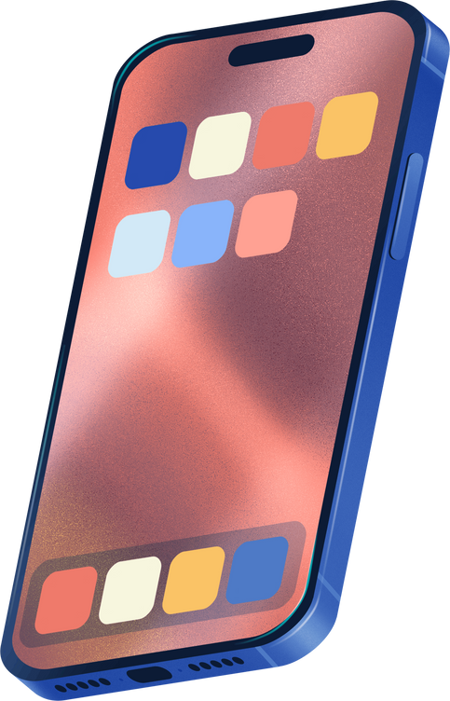
AKSES WEBSITE
Website bisa diakses melalui berbagai perangkat seperti laptop, tablet, dan HP (smartphone).
Selama perangkat terhubung ke internet dan memiliki browser (seperti Chrome, Safari, atau Firefox), pengguna bisa membuka dan menggunakan website kapan saja dan di mana saja.

Slide 4

STRUKTUR NAVIGASI
Navigasi utama terletak di bagian atas (navbar), terdiri dari:
Home – Halaman utama dengan ajakan dan gambaran umum.
Tentang Kami – Informasi latar belakang dan keunggulan kedai.
Menu – Daftar minuman beserta harga.
Kontak – Formulir pesan dan peta lokasi.
Ikon Tambahan:
🔍 Search (Pencarian)
🛒 Shopping Cart (Keranjang)
☰ Hamburger Menu (Menu mobile/responsif)

Slide 5


ALUR PENGGUNAAN WEBSITE KOPI SENJA
1. Pengunjung masuk ke website
Disambut dengan halaman utama (hero section) yang berisi ajakan dan deskripsi singkat.
2. Menjelajahi navigasi utama
Klik menu: Home, Tentang Kami, Menu, Kontak.
3. Melihat informasi
Tentang Kami → penjelasan filosofi dan kualitas kopi.
Menu → daftar kopi dengan gambar & harga
4. Interaksi dengan fitur
Form kontak → untuk kirim pesan.
Ikon keranjang (🛒) → rencana untuk pemesanan online.
Ikon media sosial → terhubung ke Instagram, Twitter, Facebook.
5. Menemukan lokasi
Melihat peta lokasi di halaman Kontak.
Langsung diarahkan ke Google Maps.

Slide 6






FLOWCHART ALUR SISTEM
START
BERANDA
MENU
NAVIGASI
TENTANG
KAMI
MENU
KONTAK
FOOTER
(SOSIAL MEDIA, ALAMAT,DLL.)
END

Slide 7

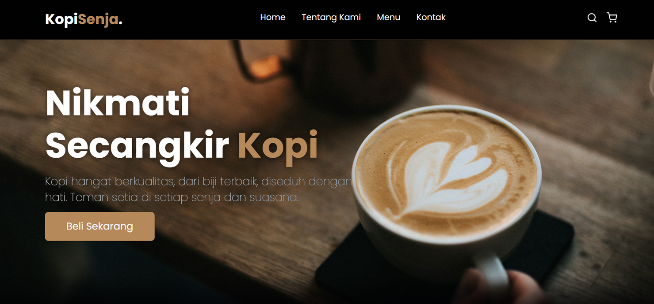

TAMPILAN WEBSITE

Slide 8

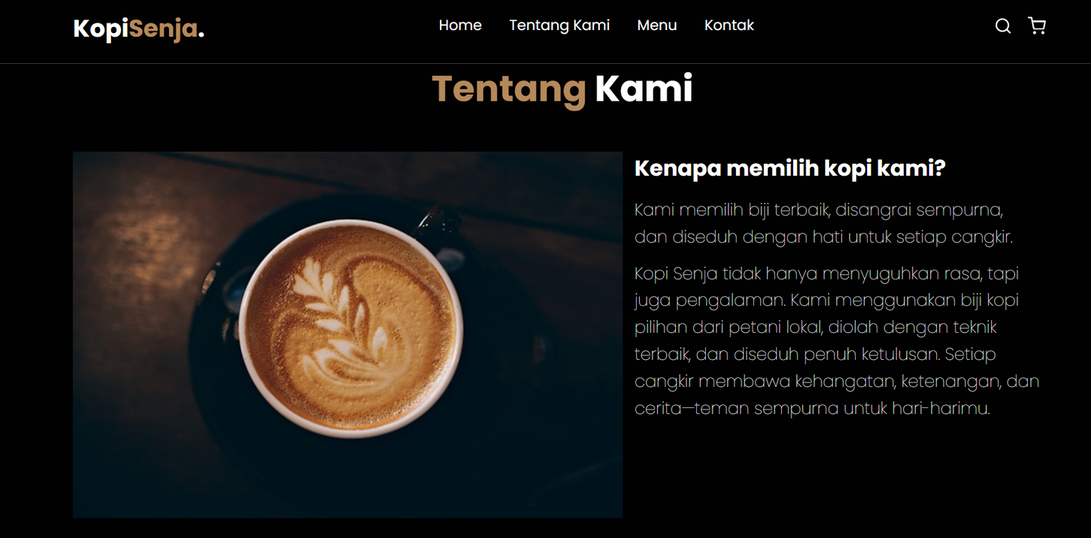


Slide 9


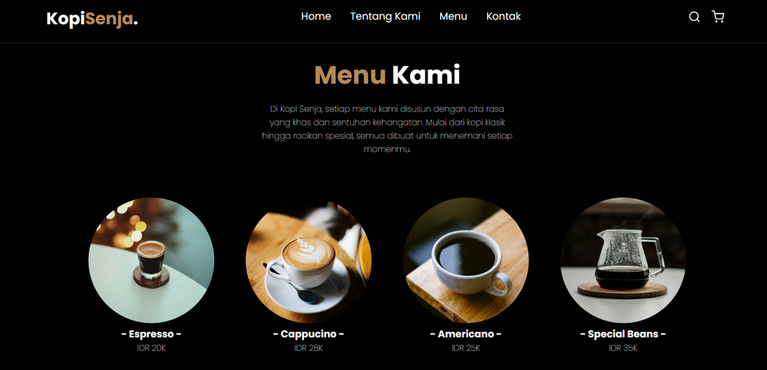
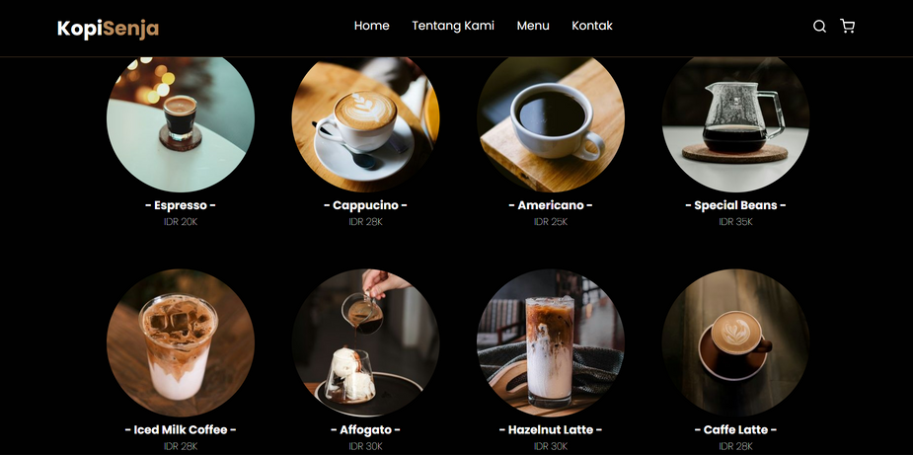


Slide 10

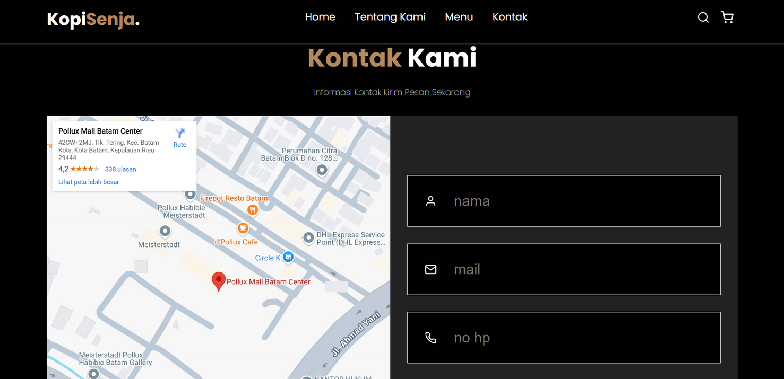


Slide 11
THANK YOU

